Slide 1
Logika Informatika
Pertemuan I. Pengantar Matematika Diskrit, Teori Himpunan dan Operasinya
Oleh: M. Priyono Tri Sulistyanto, S.T., M.Eng

Slide 2
Kontrak Kuliah
Minimum kehadiran 75% (12 pertemuan termasuk UTS&UAS)
Kehadiran paling lambat 15 menit setelah perkuliahan dimulai
Tiap 3 kali pertemuan ada quiz diawal kuliah
Tidak ada ujian susulan.
Total nilai = Tugas (PR,Quiz) (20%)+ UTS (30%)+ UAS (50%)
Kalau ada permasalahan langsung ditanyakan dalam kelas.
Gunakan Google sebagai alat bantu dalam mencari bahan-bahan kuliah

Slide 3
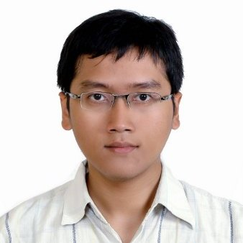
Pengenalan
Name M. Priyono Tri Sulistyanto
Birthday April, 1982
Education S.T. (S1) from Fisika Teknik, Univesitas Gadjah Mada in 2005
M. Eng (S2) from Computer Science and Information Engineering, Asia University (Taiwan) in 2010
Email msulistyanto@gmail.com
HP 085736692124
Work experiences
2008-2010 Researcher with Asia University and Vanguard International Semiconductor (VIS)
2010 Internee for Device Engineer of VIS
2010-2014 R&D Engineer of VIS

Slide 4
Materi Pertemuan I
Pengantar Matematika Diskrit
Teori Himpunan : Definisi
Notasi himpunan
Himpunan hingga dan Tak hingga
Macam-macam Himpunan
Operasi Himpunan
Hukum pada Operasi Himpunan
Perkalian Himpunan (Product of Set)

Slide 5
Pengantar matematika diskrit
Cabang matematika yang mempelajari objek-objek diskrit.
Apa yang dimaksud dengan kata diskrit (discrete)?
Benda disebut diskrit jika:
- terdiri dari sejumlah berhingga elemen yang
berbeda, atau
- elemen-elemennya tidak berkelanjutan
(uncontinue).
Contoh: himpunan bilangan bulat (integer) , graf, pohon

Slide 6
Pengantar matematika diskrit (cont’d)
Lawan kata diskrit: kontinyu atau menerus (continuous).
Contoh: himpunan bilangan riil (real)
Kenapa penting belajar matematika diskrit ?
Komputer digital bekerja secara diskrit. Informasi yang disimpan dan dimanipulasi oleh komputer adalah dalam bentuk diskrit.
Matematika diskrit merupakan ilmu fondasinya dalam pendidikan informatika.

Slide 7
Pengantar matematika diskrit (cont’d)
Matematika diskrit memberikan fondasi matematis untuk kuliah-kuliah lanjut di informatika.
→ algoritma, struktur data, basis data, otomata dan teori bahasa formal, jaringan komputer, keamanan komputer, sistem operasi, teknik kompilasi, dsb.
Matematika diskrit adalah matematika yang khas informatika
→ Matematika-nya orang Informatika...

Slide 8
Pengantar matematika diskrit (cont’d)
Beberapa contoh persoalan di dalam Matematika Diskrit
Berapa banyak account mail yahoo yang dapat dibuat?
Bagaimana menentukan jarak terpendek dari dua kota?
Buktikan bahwa perangko senilai n (n ≥ 8) rupiah dapat menggunakan hanya perangko 3 rupiah dan 5 rupiah saja

Slide 9
Teori Himpunan
Set atau Himpunan adalah bentuk dasar matematika yang paling banyak digunakan di teknik informatika
Salah satu topik yang diturunkan dari Himpunan adalah Class atau collection
Himpunan (set) adalah kumpulan objek-objek yang berbeda.
Objek di dalam himpunan disebut elemen, unsur, atau anggota.

Slide 10
Notasi/Penulisan Himpunan
Himpunan dinyatakan dg huruf capital misal : A, B, G
Sedangkan elemennya dg huruf kecil misal: a, b, c..,1,2,..
Enumerasi
menyebutkan semua anggota dari himpunan tersebut.
contoh : Himpunan tiga bilangan ganjil pertama: A = {1,3,5}.
Keanggotaan Himpuan
x ∈ A : x merupakan anggota himpunan A;
x ∉ A : x bukan merupakan anggota himpunan A.
Contoh 2.
Misalkan: A = {1,3,5,8}, R = { a, b, {a, b, c}, {a, c} }, K = {{}}
maka
1 ∈ A,
{a, b, c} ∈ R, sedangkan c ∉ R ,
{} ∈ K, sedangkan {} ∉ A

Slide 11
Notasi/Penulisan Himpunan (cont’d)
Beberapa simbol baku pada himpunan
N = himpunan bilangan alami (asli) = { 0,1, 2, 3,... }
Z = himpunan bilangan bulat = { ..., -2, -1, 0, 1, 2, ... }
Q = himpunan bilangan rasional
R = himpunan bilangan riil
C = himpunan bilangan kompleks
sedangkan U menyatakan himpunan semesta.
Contoh: Misalkan U = {a, b, c, d, e} dan A adalah himpunan bagian dari U, dengan A = {a, d, e}.
Notasi Persyaratan
A = {x | persyaratan x}
contoh :
A = {x | x bilangan bulat dengan x² -1 =0}
B = {x | x merupakan huruf vokal}

Slide 12
Notasi/Penulisan Himpunan (cont’d)
Diagram Venn
untuk menyatakan relasi antar himpunan
Misal U = {1, 2, …, 7, 8}, A = {1, 2, 3, 5} dan B = {2, 5, 6, 8}.
maka notasi dalam diagram Venn:

Slide 13
Notasi/Penulisan Himpunan (cont’d)
Kardinalitas
menyatakan banyaknya anggota dari himpunan
Notasi: n(A) atau ⎢A ⎢
contoh :
(i) B = { x | x merupakan bilangan prima lebih kecil dari 10}, atau B = {2, 3, 5, 7} maka ⏐B⏐ = 4
(ii) A = {-2, 0, 3, 15, 100 }, maka ⏐A⏐ = 5

Slide 14
Himpunan Hingga dan Tak Hingga
Himpunan yang mempunyai anggota berhingga disebut himpunan berhingga (finite set)
Sembarang himpunann yang anggotanya tak berhingga disebut himpunan tak berhingga(infinite set)
contoh A={a,b,c,d,e,f} adalah finite set, sedangkan Z adalah infinite set.

Slide 15
Macam Himpunan: Himpunan Kosong
Himpunan yang tidak mempunyai anggota atau kardinalitasnya = 0
contoh A ={x|x bilangan bulat x² + 1 = 0} maka n(A)= 0
notasi himpunan kosong {} atau Ø

Slide 16
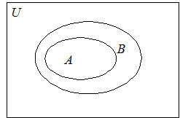
Macam Himpunan: Himpunan Bagian (Subset)
Himpunan A disebut himpunan bagian (subset) dari himpunan B jika dan hanya jika setiap anggota A merupakan anggota dari B.
Dalam hal ini, B dikatakan superset dari A.
Notasi: A ⊆ B
Diagram Venn:
Catatan :
∅ ⊆ A dan A ⊆ A, maka ⊆ dan A disebut himpunan bagian tak sebenarnya (improper subset) dari himpunan A.
Contoh: A = {a,b,c}, maka {a,b,c} dan ∅ adalah improper subset dari A.

Slide 17
Macam Himpunan: Himpunan yang sama
A = B jika dan hanya jika setiap anggota A merupakan anggota B dan sebaliknya setiap anggota B merupakan anggota A..
Jika tidak demikian, maka A ≠ B.
Notasi : A = B ↔ A ⊆ B dan B ⊆ A

Slide 18
Macam Himpunan: Himpunan Kuasa
Himpunan kuasa (power set) dari himpunan A adalah suatu himpunan yang anggotanya merupakan semua himpunan bagian dari A, termasuk himpunan kosong dan himpunan A sendiri.
Notasi : P(A) atau 2^{A}
Jika ⏐A⏐ = m, maka ⏐P(A)⏐ = 2^{m}.
Contoh
Jika A = { 1, 2 }, maka P(A) = {∅ , { 1 }, { 2 }, { 1, 2 }}

Slide 19
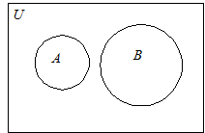
Macam Himpunan: Himpunan Saling Lepas
Dua himpunan A dan B dikatakan saling lepas (disjoint) jika keduanya tidak memiliki anggota yang sama.
Notasi : A // B
Diagram Venn:
Contoh :
Jika A = { x | x ∈ N, x < 8 } dan B = { 10, 20, 30, ... }, maka A // B.

Slide 20
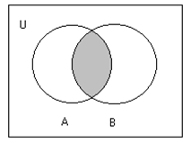
Operasi Himpunan : Irisan (Intersection)
Notasi : A ∩ B = { x | x ∈ A dan x ∈ B }
Contoh
Jika A = {a,b,c,d,e} dan B = {c,e,f,g}, maka A ∩ B = {c,e}
(ii) Jika A = { 1,2,3} dan B = { 4,5}, maka A ∩ B = ∅ . Artinya: A // B

Slide 21
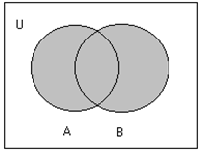
Operasi Himpunan: Gabungan (Union)
Notasi : A ∪ B = { x | x ∈ A atau x ∈ B }
Contoh:
(i) Jika A = { a, b, c} dan B = { b,c,d,e }, maka A ∪ B = { a,b,c,d,e }
(ii) A ∪ ∅ = A

Slide 22
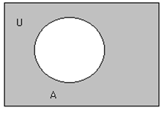
Operasi Himpunan: Komplemen (complement)
Notasi : Ā = { x | x ∈ U, x ∉ A }
Contoh
Misalkan U = { 1, 2, 3, ..., 7 },
jika A = {1, 3, 4, 6}, maka Ā = {2, 5, 7}

Slide 23
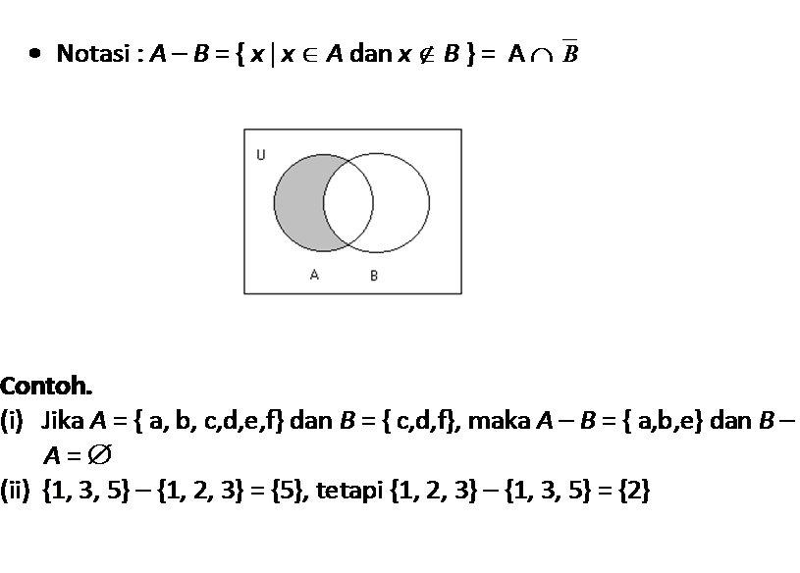
Operasi Himpunan: Selisih (difference)

Slide 24
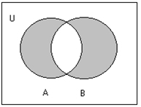
Operasi Himpunan: Beda Setangkup (symmetric difference)
Notasi: A ⊕ B = (A ∪ B) – (A ∩ B) = (A – B) ∪ (B – A)
Contoh
Jika A = { 2, 4, 6 } dan B = { 2, 3, 5 }, maka A ⊕ B = { 3, 4, 5, 6 }
Beda setangkup memenuhi sifat-sifat berikut:
(a) A ⊕ B = B ⊕ A (hukum komutatif)
(b) (A ⊕ B ) ⊕ C = A ⊕ (B ⊕ C ) (hukum asosiatif )

Slide 25
Perkalian Himpunan (Product of Set)
Notasi: A × B = {(a, b) ⏐ a ∈ A dan b ∈ B }
Contoh.
Misalkan : C = { 1, 2, 3 }, dan D = { a, b }, maka C × D = { (1, a), (1, b), (2, a), (2, b), (3, a), (3, b) }
Misalkan :
A = himpunan makanan = { s = soto, b = bakso, n = nasi goreng, m = mie ayam}
B = himpunan minuman = { c = coca-cola, t = teh, d = es jeruk}
Berapa banyak kombinasi makanan dan minuman yang dapat disusun dari kedua himpunan di atas?
⏐A × B⏐ = ⏐A⏐⋅⏐B⏐ = 4 ⋅ 3 = 12 kombinasi dan minuman, yaitu {(s, c), (s, t), (s, d), (b, c), (b, t), (b, d), (n, c), (n, t), (n, d), (m, c), (m, t), (m, d)}.

Slide 26
Hukum Aljabar Himpunan
2. Hukum Komutatif
A ∪B = B ∪A
A ∩B = B∩A
3. Hukum Asosiatif
(A ∪B) ∪C = A ∪(B ∪C)
(A ∩B) ∩C = A ∩(B ∩C)
4. Hukum identitas
A ∪ ∅= A
A ∩U = A
A ∪ U = U
A ∩ ∅= ∅
5. Hukum Distributif
A ∪(B ∩C) = (A ∪B) ∩(A∪C)
A∩(B ∪C) = (A∩B)∪(A ∩C)
6. Hukum DeMorgan
(A ∪B) ^{c} = A ^{c} ∩B ^{c}
(A ∩B)^{c} =A ^{c} ∪B ^{c}

Slide 27
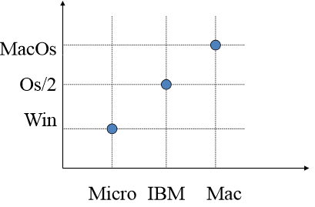
Relasi
Hubungan antara elemen himpunan dengan elemen himpunan lain disebut dengan relasi.
PEMAPARAN RELASI
•PEMAPARAN KOORDINAT
misalkan :R = {(Microsoft, Win), (IBM,OS/2), ( Mac,MacOs)}

Slide 28
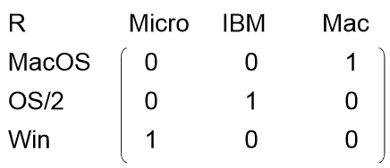
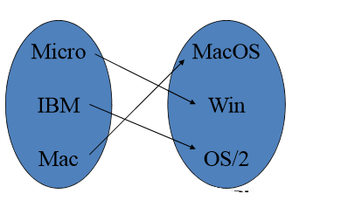
Relasi : Pemaparan Relasi(Cont’d)
•PEMAPARAN MATRIKS
•PEMAPARAN PEMETAAN

